Slide 1
Architektur von Informationssystemen Praktikum 1
Sven Dettmers
Milena Dreier
Tobias Meurer

Slide 2
Inhalt
HES
Komponentenschnitt
Schnittstellen
OR-Mapping

Slide 3
HES

Slide 4
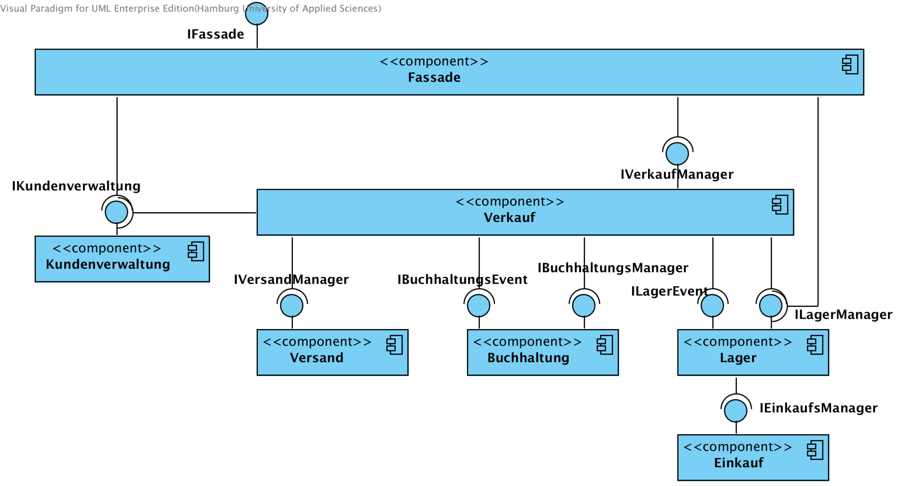
Komponentenschnitt - Übersicht

Slide 5
Komponentenschnitt - Klassen
Verkauf
Auftrag
Angebot
Menge
Lager
Produkt
Wareneingangsmeldung
Warenausgangsmeldung

Slide 6
Komponentenschnitt - Klassen
Einkauf
Orderbuch
Ordersatz
Lieferant
Einkaufsinfosatz
Bestellung
Kundenverwaltung
Kunde

Slide 7
Komponentenschnitt - Klassen
Buchhaltung
Rechnung
Zahlungseingang
Versand
Lieferung
Transportauftrag

Slide 8
Schnittstellen
public interface IVerkaufManager { public AngebotsTyp erstelleAngebot(String aKundenNr, Date aGueltigBis, Date aGueltigAb, Map<ProduktTyp, int> aProduktListe, KundenTyp aKunde); public AuftragTyp erstelleAuftrag( AngebotsTyp aAngebot); }

Slide 9
Schnittstellen
public interface ILagerManager { public void bucheWareneingang( LieferscheinTyp aLieferschein); public void reserviereProdukteFuerAuftrag( AuftragsTyp aAuftrag); }
public interface ILagerEvent { public void schreibeFuerWarenReserviertEventEin( AuftragsTyp aAuftrag, Listener aListener); }

Slide 10
Schnittstellen
public interface IEinkaufsManager { public BestellungsTyp bestelleProdukt( ProduktTyp aProdukt); public void bestaetigeWareneingang( BestellungsTyp aBestellung, WareneingangsmeldungsTyp aWareneingangsmeldung); }
public interface IKundenverwaltung { public void erstelleKunde( KundenTyp aKunde); public KundenTyp getKunde( String aKundenID); }

Slide 11
Schnittstellen
public interface IBuchhaltungsManager { public void erstelleRechnung( AuftragsTyp aAuftrag); public void zahlungseingangBuchen( double aBetrag, String aKundenNr); }
public interface IBuchhaltungsEvent { public void schreibeFuerRechnungBezahltEventEin( AngebotsTyp aAngebot); }

Slide 12
Schnittstellen
public interface IVersandManager { public void erstelleLieferung( AuftragsTyp aAuftrag); }

Slide 13
Schnittstellen
public interface IFassade { public AngebotsTyp erstelleAngebot( Map<ProduktTyp, int> aProduktListe, Date aGueltigAb, Date aGueltigBis); public AuftragsTyp erstelleAuftragAusAngebot( String aAngebotsNr); public void zahlungseingangErstellen( double aBetrag, String aKundenNr); public void bucheWareneingang( LieferscheinTyp aLieferschein); }

Slide 14
OR-Mapping

Slide 15
Umgebung
Programmiersprache: Java 1.7
OR-Mapping-Framework: Hibernate 4.1.4
IDE: IntelliJ IDEA 12
Datenbank: SQLite 3.7.2

Slide 16
Hibernate-Beispiel
Live Präsentation

